Slide 1
Báo Cáo Thực Hành Lập Trình Hệ Thống
Đề tài: Thiết bị thông minh hỗ trợ xe máy
Đặng Thị Thủy Tiên 13T4
Trương Thanh Hữu 13T4
Võ Văn Hoan 13T4

Slide 2
I. Yêu cầu
Tìm hiểu về mạch Arduino Uno.
Các thiết bị điện tử và cảm biến.
Cách nối dây và đẩy code vào Arduino Uno.
Hiểu được cơ bản về lập trình Arduino Uno.
Cách hoàn thiện một sản phẩm.

Slide 3
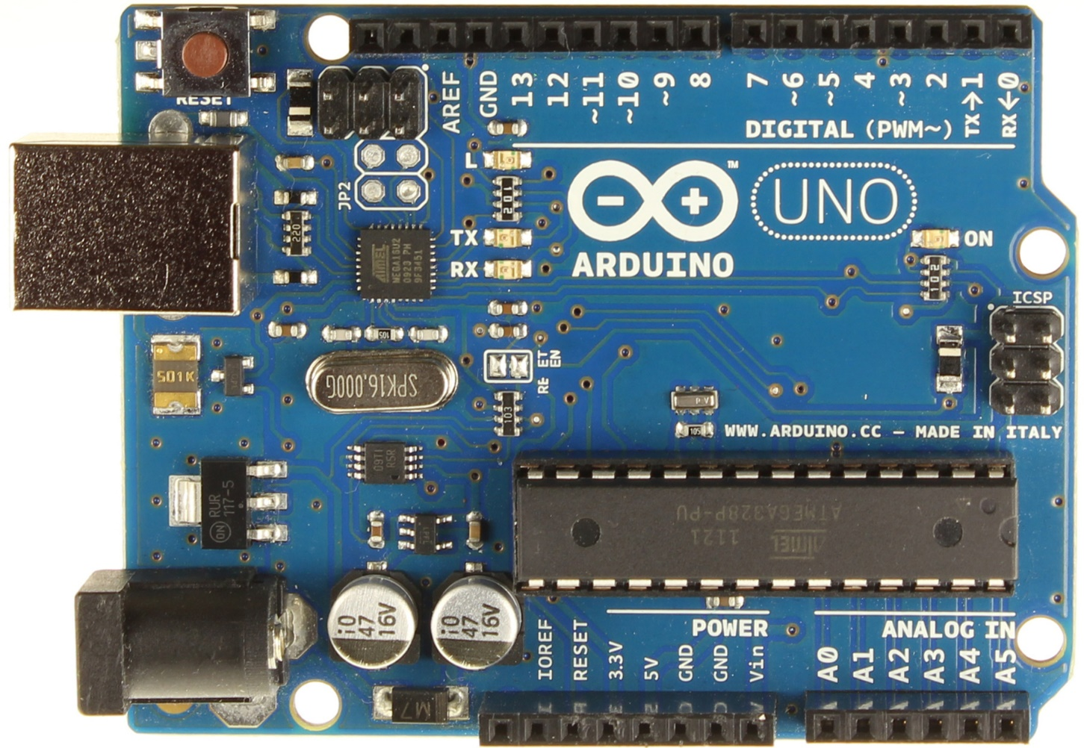
II. Giới thiệu
Vi điều khiển | ATmega328 họ 8bit
Điện áp hoạt động | 5V DC (chỉ được cấp qua cổng USB)
Tần số hoạt động | 16 MHz
Dòng tiêu thụ | khoảng 30mA
Điện áp vào khuyên dùng | 7-12V DC
Điện áp vào giới hạn | 6-20V DC
Số chân Digital I/O | 14 (6 chân hardware PWM)
Số chân Analog | 6 (độ phân giải 10bit)
Dòng tối đa trên mỗi chân I/O | 30 mA
Dòng ra tối đa (5V) | 500 mA
Dòng ra tối đa (3.3V) | 50 mA
Bộ nhớ flash | 32 KB (ATmega328) với 0.5KB dùng bởi bootloader
SRAM | 2 KB (ATmega328)
EEPROM | 1 KB (ATmega328)
Giới thiệu về Arduino uno.

Slide 4
II. Giới thiệu
Giới thiệu về Arduino uno.
Ngôn ngữ phát triển Arduino IDE
Môi trường phát triển tích hợp (IDE) của Arduino là một ứng dụng cross-platform (nền tảng) được viết bằng Java
Nó được thiết kế để dành cho những người mới tập làm quen với lĩnh vực phát triển phần mềm
Bao gồm một chương trình code editor với các chức năng:
Đánh dấu cú pháp
Tự động brace matching
Tự động canh lề
Compile(biên dịch) và upload chương trình lên board chỉ với 1 cú nhấp chuột

Slide 5
II. Giới thiệu
Giới thiệu về Arduino uno.
Các ứng dụng của Arduino uno.
Giới thiệu đề tài và ứng dụng của đề tài.
Tên đề tài: Thiết bị thông minh hỗ trợ xe máy
Giới thiệu ý tưởng:
Smart Motor là dịch vụ giám sát và chống trộm xe máy thông minh thông qua mạng di động và hệ thống định vị toàn cầu GPS. Dịch vụ cung cấp cho phép người điều khiển xe máy nhiều tiện ích như:
Theo dõi vị trí xe, lộ trịnh theo thời gian
Thống kê quảng đường đi được từ đó cho biết thời điểm thay thế phụ tùng và bộ phận xe
Cảnh báo chống trộm

Slide 6

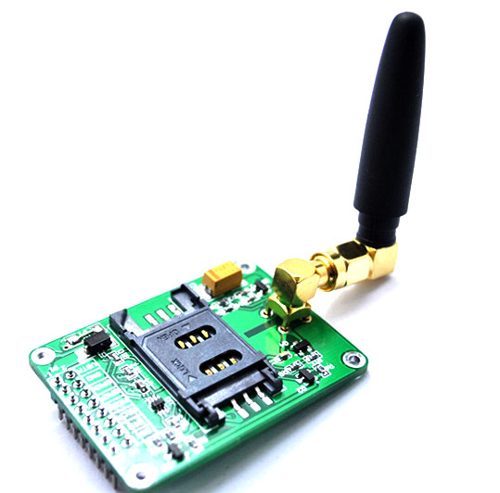
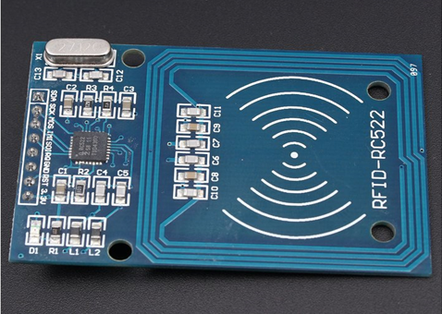
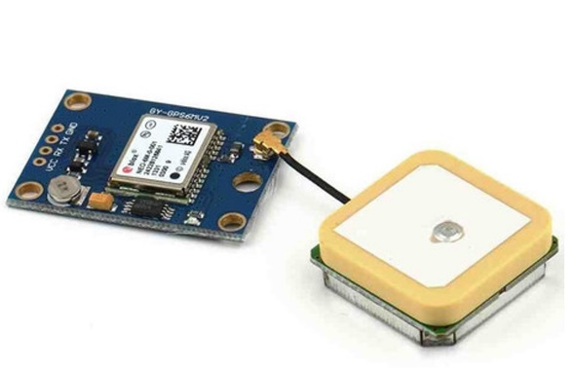
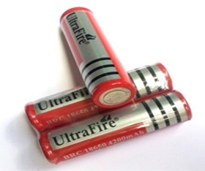
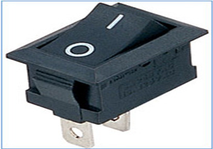
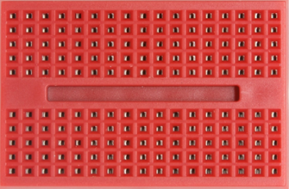
III. Linh Kiện
1 Arduino Uno.
1 Module Sim 900A
1 Module RFIP RC522
1 Module GPS NEO-6M
1 Công tắc
Breadboard mini
Pin 3.7V
Dậy nối
Giấy cứng làm hộp đựng

Slide 7
III. Linh Kiện
STT | Tên linh kiện | Số lượng | Giá/ đơn vị
1 | Arduino Uno | 1 | 120 k
2 | Module Sim 900A | 1 | 220 k
3 | Module RFIP RC522 | 1 | 72 k
4 | Module GPS NEO-6M | 1 | 280 k
5 | Công tắc | 1 | 5 k
6 | Breakboard mini | 1 | 10 k
7 | Pin 3.7V | 2 | 50 k
8 | Hộp đựng pin | 1 | 15 k
9 | Dây, ốc vít, giấy làm hộp, khác.. |  | 40 k
Tổng Tiền |  |  | 912 k

Slide 8
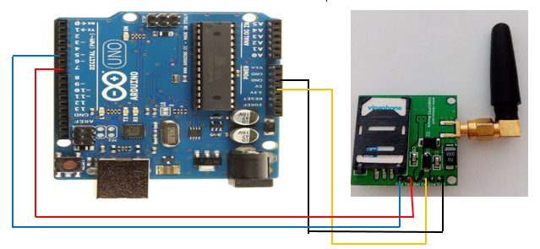
IV. Cách kết nối thiết bị và module code.
Kết nối module SIM 900a
Code setup:
Serial.begin(9600);
delay(5000);
//Đợi SIM900A kết nối mạng
SIM900.begin(9600);
SIM900.println("AT+CSCS=\"GSM\"");
delay(200);

Slide 9
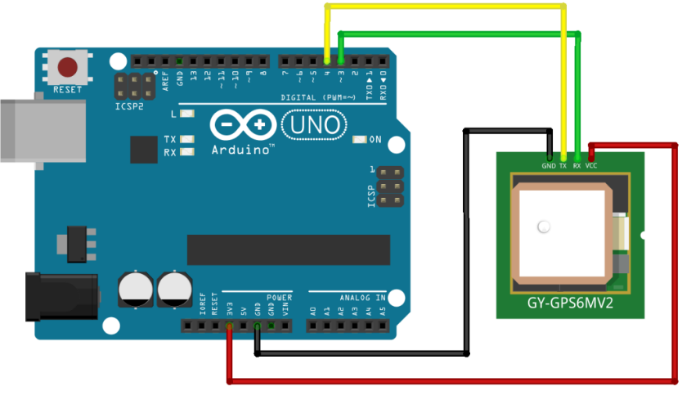
IV. Cách kết nối thiết bị và module code.
Kết nối module GPS:
Hướng dẫn nối dây
GPS Module | Arduino
RX | 4
TX | 3
VCC | 3.3V
GND | GND

Slide 10
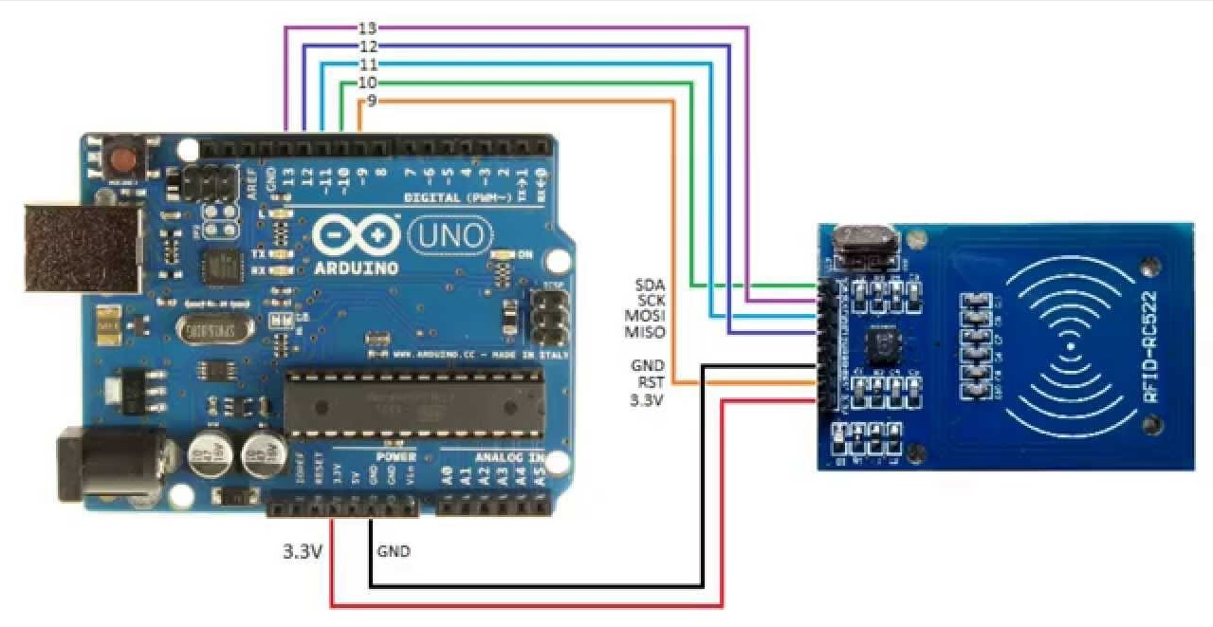
IV. Cách kết nối thiết bị và module code.
Kết nối module RFID
Hướng dẫn nối dây:
Module RFID | Arduino
RST | 9
SDA | 10
MOSI | 11
MISO | 12
SCK | 13
VCC | 3.3V
GND | GND

Slide 11
IV. Hoàn thiện sản phẩm.
Bước 1: Tạo khung sản phẩm.
Bước 2: Lắp mạch Arduino Uno.
Bước 3: Đẩy code và hoàn thiện sản phẩm

Slide 12
IV. Hoàn thiện sản phẩm.
Bước 1: Tạo khung sản phẩm.

Slide 13
IV. Hoàn thiện sản phẩm.
Bước 1: Tạo khung sản phẩm.
Bước 2: Lắp mạch Arduino Uno.

Slide 14
VI. Hình ảnh sản phẩm

Slide 15
VI. Hình ảnh sản phẩm

Slide 16
VI. Hình ảnh sản phẩm

Slide 17
VI. Video chạy demo sản phẩm

Slide 18
THANK YOU FOR WATCHING

